Slide 1

Муниципальное автономное дошкольное
образовательное учреждение детский сад № 29
Мастер-класс на тему:
«Использование инновационных
моделей коррекционно-развивающей работы
в условиях социального партнерства
учителя-логопеда и родителей»
Подготовила:
учитель-логопед С.Ю.Иванова

Slide 2

Не использовать компьютер одновременно для занятия двух и более детей, независимо от их возраста
Занятия детей с компьютером проводить в присутствии родителей
Продолжительность работы на компьютере на развивающих занятиях для детей 5 лет не должна превышать10 мин и для детей 6-7 лет-15 мин
Экран видеомонитора должен находиться на уровне глаз или чуть ниже на расстоянии не ближе 50 см
После занятий с детьми проводят гимнастику для глаз
Гигиенические нормы и рекомендации при организации занятий
Ребенок, носящий очки, должен заниматься в них
Рекомендуемые дни недели для занятия с компьютером: вторник, среда, четверг-оптимальные, понедельник-допустимый
Занятия с использованием компьютера для детей 5-7 лет следует проводить не более 1 в течение дня и не чаще 3 раз в неделю
Для детей, имеющих хроническую патологию, часто болеющих, продолжительность работы с компьютером должна быть сокращена для детей 5 лет до 7 мин, для детей 6 лет-до 10 мин
Рекомендуемая максимальная кратность работы для детей 6 лет- 2 раза в неделю

Slide 3
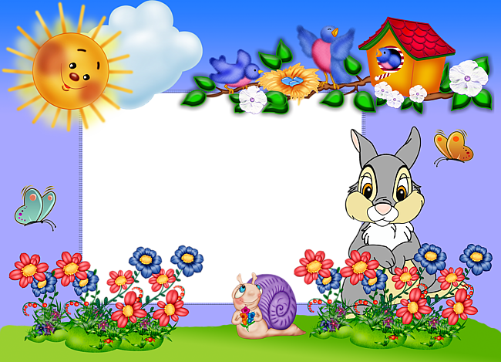
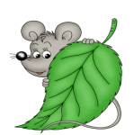
Сказка
о глупом мышонке

Slide 4

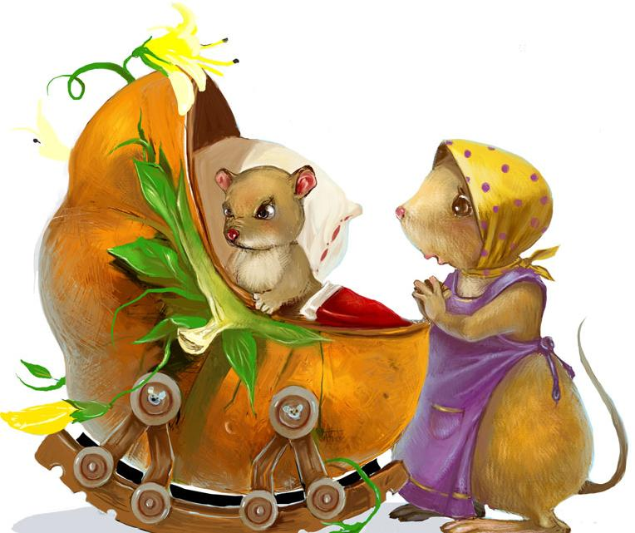
Пела ночью мышка в норке:
-Спи, мышонок, замолчи!
Дам тебе я хлебной корки
И огарочек свечи.
Отвечает ей мышонок:
-Голосок твой слишком тонок.
Лучше, мама, не пищи,
Ты мне няньку поищи!

Slide 5

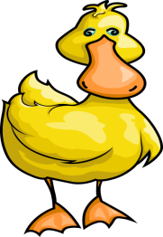

Побежала мышка-мать,
Стала утку в няньки звать:
Приходи к нам, тётя утка,
Нашу детку покачать.

Slide 6
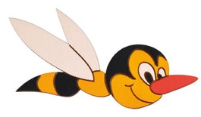




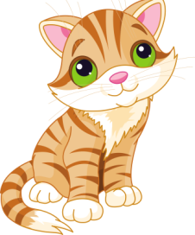
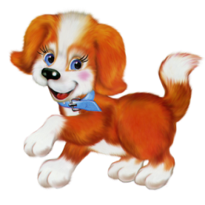

Хорошо, я спою мышонку песенку, если ты выполнишь задание. Назови картинки, послушай. Если в слове есть звук «Ш» – нажми зеленый кружок, если нет, то нажми красный кружок.

Slide 7
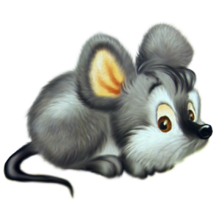
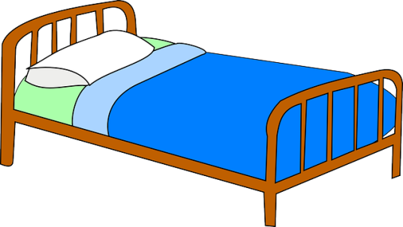

Стала петь мышонку утка:
Га-га-га, усни, малютка!
После дождичка в саду
Червячка тебе найду.
Глупый маленький мышонок
Отвечает ей спросонок:
-Нет, твой голос нехорош.
Слишком громко ты поёшь.

Slide 8
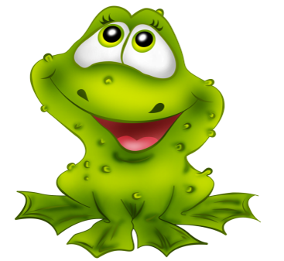
Побежала мышка-мать,
Стала жабу в няньки звать:
Приходи к нам, тётя жаба,
Нашу детку покачать.

Slide 9
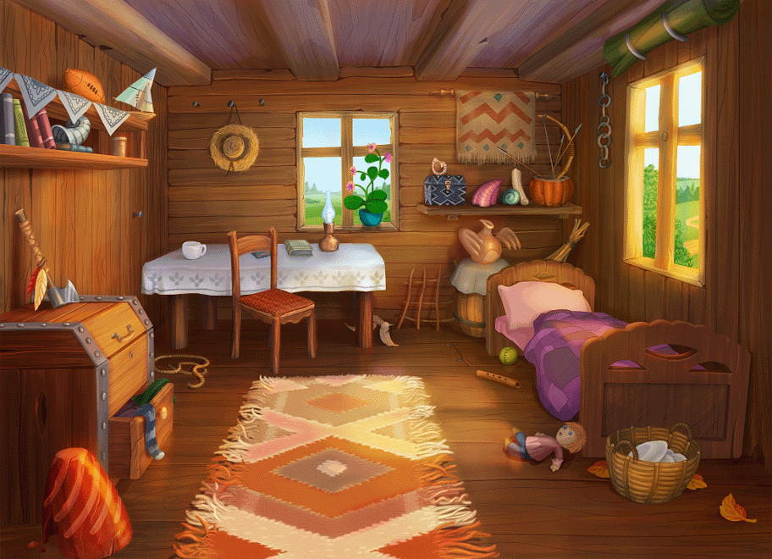

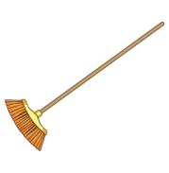
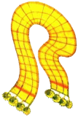
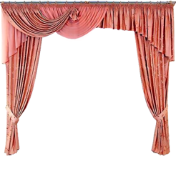


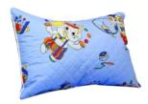
Хорошо, я спою мышонку песенку,
если ты выполнишь задание.
Наведи порядок в комнате
Ищи картинки (внизу),
называй и щелкай по ним.
Четко произноси звук «Ш».
ракушка, шарф, кувшин, груша, швабра, шторы, подушка.

Slide 10
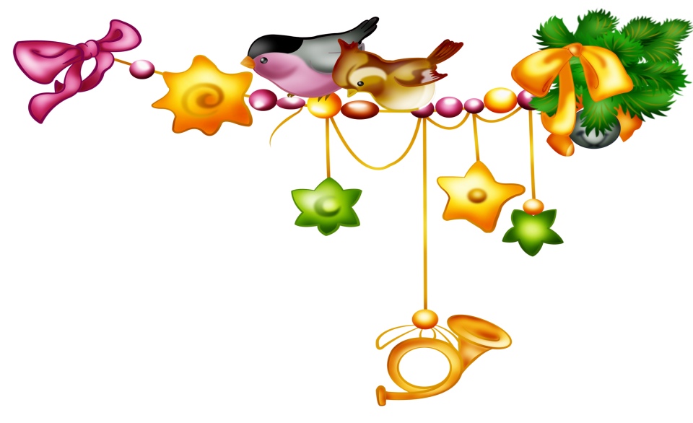
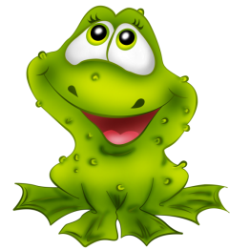
Стала жаба важно квакать:
-Ква-ква-ква, не надо плакать!
Спи, мышонок, до утра,
Дам тебе я комара.
Глупый маленький мышонок
Отвечает ей спросонок:
-Нет, твой голос нехорош.
Очень скучно ты поёшь.

Slide 11
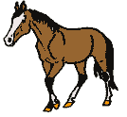
Побежала мышка-мать,
Тётю лошадь в няньки звать:
Приходи к нам, тётя лошадь,
Нашу детку покачать.

Slide 12


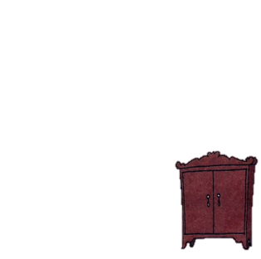
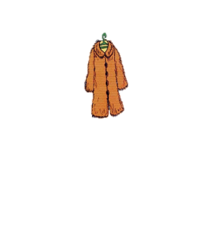
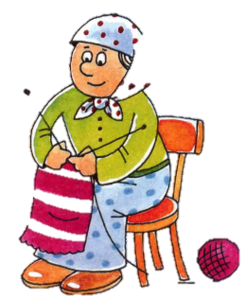
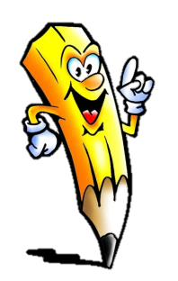
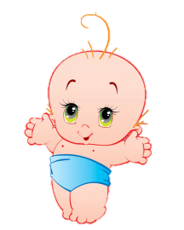
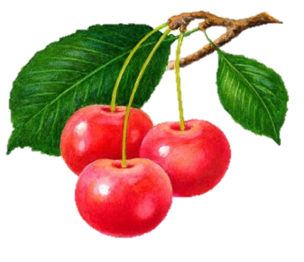
Хорошо, я спою мышонку песенку, если ты выполнишь задание.

Slide 13
-И-го-го!-поёт лошадка.-
Спи, мышонок, сладко-сладко,
Повернись на правый бок,
Дам овса тебе мешок.
Глупый маленький мышонок
Отвечает ей спросонок:
-Нет, твой голос нехорош.
Очень страшно ты поёшь.

Slide 14
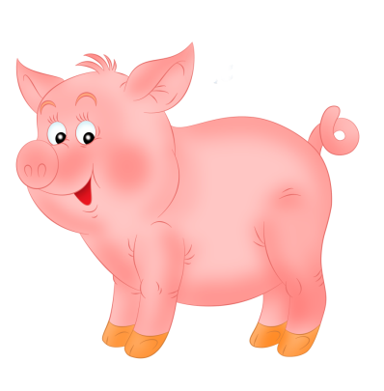
Побежала мышка-мать,
Тётю свинку в няньки звать:
Приходи к нам, тётя свинка,
Нашу детку покачать.

Slide 15
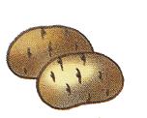
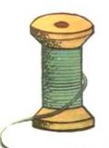
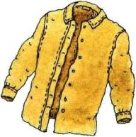


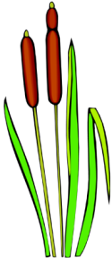
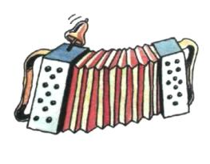

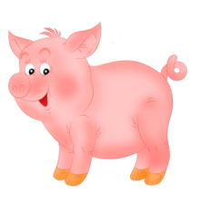
Хорошо, я спою свою
песенку, если ты
поможешь мне сочинить
стихотворение.
Подбери рифмы к
картинкам в рамках,
Называй и щелкай по
картинкам в середине.
Четко произноси
звук «Ш».

Slide 16

Стала свинка хрипло хрюкать,
Непослушного баюкать:
-Баю-баюшки, хрю-хрю.
Успокойся, говорю..
Глупый маленький мышонок
Отвечает ей спросонок:
-Нет, твой голос нехорош.
Очень грубо ты поёшь.

Slide 17

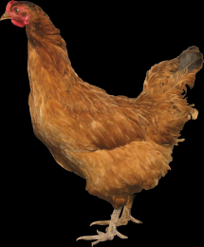
Стала думать мышка-мать,
Надо курицу позвать:
Приходи к нам, тётя клуша,
Нашу детку покачать.

Slide 18
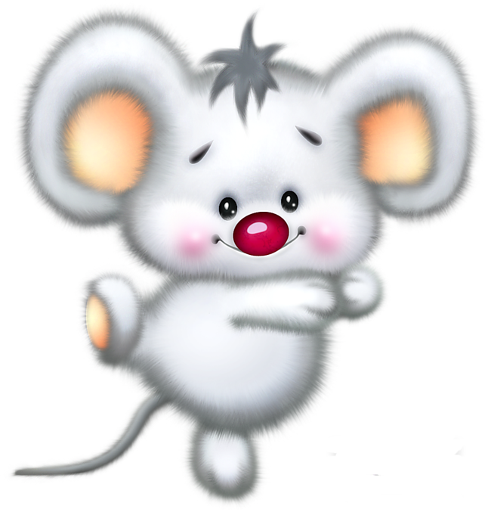
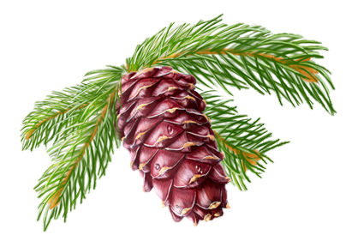
Хорошо, я спою мышонку песенку, если ты поиграешь со мной в игру:
«Измени первый звук на звук «Ш»
МЫШКА
ШИШКА

Slide 19
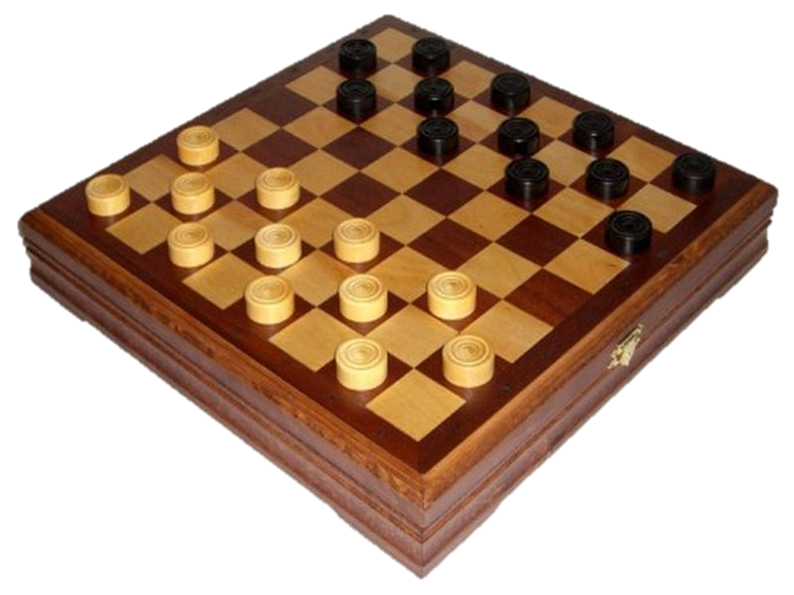
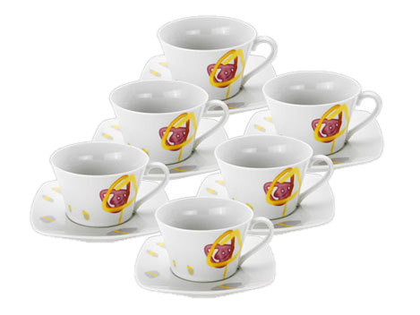
ЧАШКИ
ШАШКИ

Slide 20
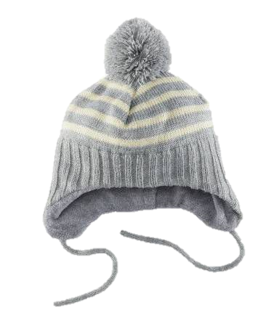
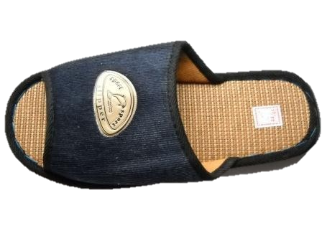
ТАПКА
ШАПКА

Slide 21
Закудахтала наседка:
Куд-куда, не бойся, детка!
Забирайся под крыло:
Там и тихо и тепло.
Глупый маленький мышонок
Отвечает ей спросонок:
-Нет, твой голос нехорош.
Этак вовсе не уснёшь!

Slide 22
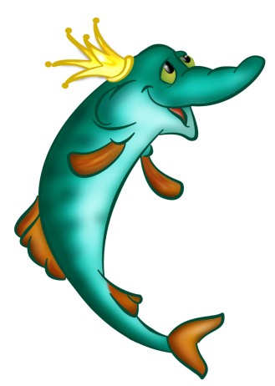
Побежала мышка-мать,
Стала щуку в няньки звать:
Приходи к нам, тётя щука,
Нашу детку покачать.

Slide 23
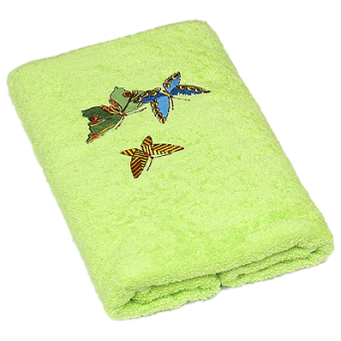
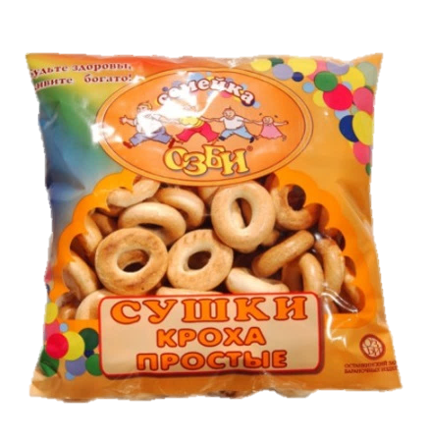
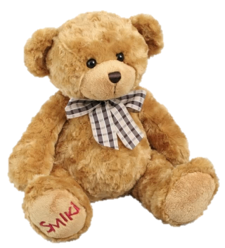
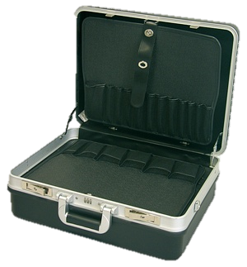
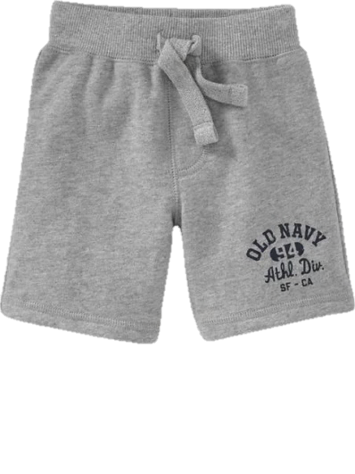
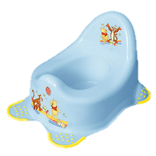
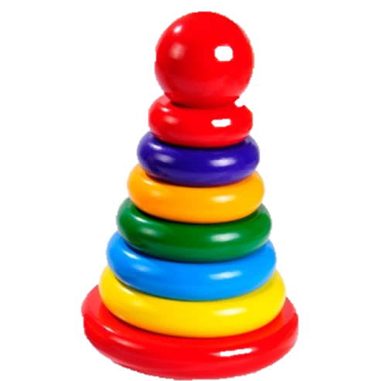
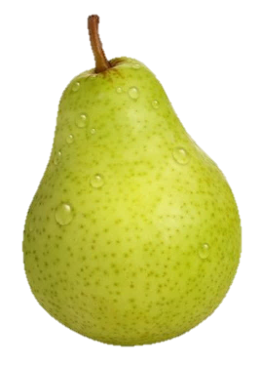
Давай сначала соберем чемодан. Будем складывать предметы только со звуком «Ш».

Slide 24
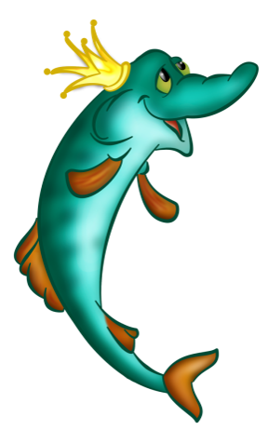
Стала петь мышонку щука
Не услышал он ни звука:
Разевает щука рот,
А не слышно, что поёт...
Глупый маленький мышонок
Отвечает ей спросонок:
-Нет, твой голос нехорош.
Слишком тихо ты поёшь.

Slide 25
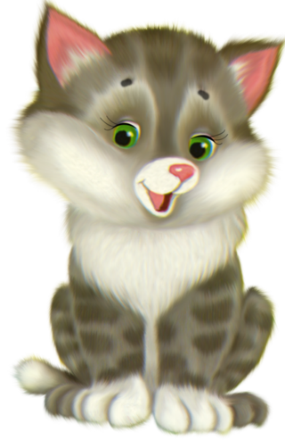
Побежала мышка-мать,
Стала кошку в няньки звать:
Приходи к нам, тётя кошка,
Нашу детку покачать.

Slide 26
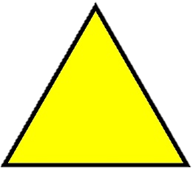







Хорошо я спою свою песенку, но ты должна выполнить мое задание. Назови всех животных и насекомых, определи, в названии какого животного и насекомого 1 слог, 2 слога, 3 слога. На таком этаже и будет жить это животное и насекомое!
3
2
1

Slide 27
Стала петь мышонку кошка:
- Мяу-мяу, спи, мой крошка!
Мяу-мяу, ляжем спать,
Мяу-мяу, на кровать.
Глупый маленький мышонок
Отвечает ей спросонок:
-Голосок твой так хорош!
Очень сладко ты поёшь!

Slide 28

Прибежала мышка-мать,
Поглядела на кровать,
Ищет глупого мышонка,
А мышонка не видать…..

Slide 29



